Slide 1


Slide 2


语文 五年级 下册
青山处处埋忠骨
10
预习卡

Slide 3
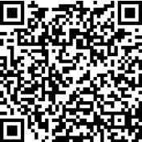
1.扫码听朗读，第一遍画出不认识的生字，第二遍标出下列词语。
拟定 锻炼 情不自禁
慰问 眷恋 奔赴
特殊 签字 下意识
第10课

Slide 4
2.用“√”画出正确的字音或字形。
√
√
踌躇．（chú√ zhù） 黯．然（hēi àn）
√
特殊．（shū√ zhū）
√
√
（拟√ 以）定 锻（练 炼）
奔（赴√ 赵） （稿 搞）定
√
√

Slide 5
3.用“√”画出加点的多音字的正确读音。
朝鲜．（xiān xiǎn） 奔．赴（bēn√ bèn）
√
√
新鲜．（xiān√ xiǎn） 奔．头儿（bēn bèn）
√
√

Slide 6
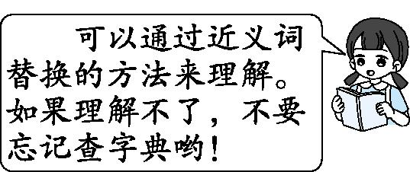
4.理解词语。
抑制不住自己的感情
情不自禁： 抑制不住自己的感情 ⁠。
由不得自己，控制不了自己
不由自主： 由不得自己，控制不了自己 ⁠。
好像在思考着什么
若有所思： 好像在思考着什么 ⁠。

Slide 7
5.用“ ⁠”画出课文中引用的两句诗。
青山处处埋忠骨，何须马革裹尸还。
青山处处埋忠骨，何须马革裹尸还。 ⁠

Slide 8
6.对课文中“青山处处埋忠骨，何须马革裹尸还”的理解最准确的是（ C ）。
C
A.表达了毛主席对儿子的深切思念
B.赞扬了毛岸英对祖国的无限忠诚
C.充分显示了毛主席这位无产阶级革命家的博大胸怀
D.表达了毛主席失去爱子后的悲痛之情

Slide 9
岸英
7.毛岸英，本名远仁，字 岸英 ⁠，初名永福，湖南湘潭人，是 毛泽东 ⁠与杨开慧的长子，在抗美援朝战争中牺牲。其遗体安葬于朝鲜平安南道桧仓郡的 中国人民志愿军 ⁠烈士陵园。
毛泽东
中国人民志愿军

Slide 10
我的疑问：

Slide 11

时代天华祝你学习进步！

